Slide 1


Учреждение образования «Полоцкая государственная общеобразовательная средняя школа № 18 имени Евфросинии Полоцкой»
НАУЧНО- ИССЛЕДОВАТЕЛЬСКИЙ
ПРОЕКТ
« История одного памятника»
2010 год

Slide 2
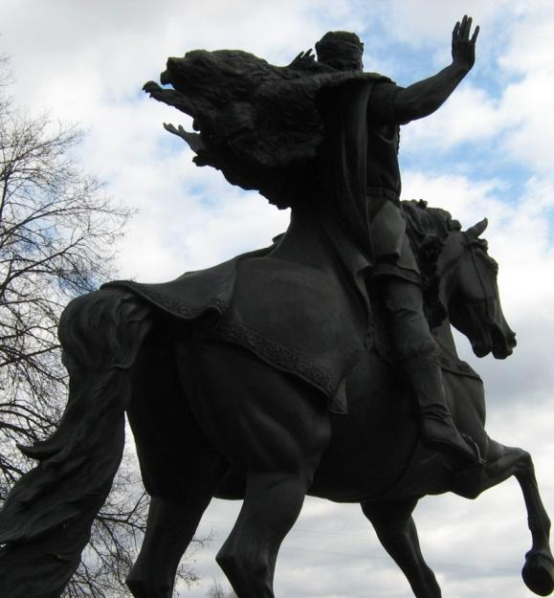
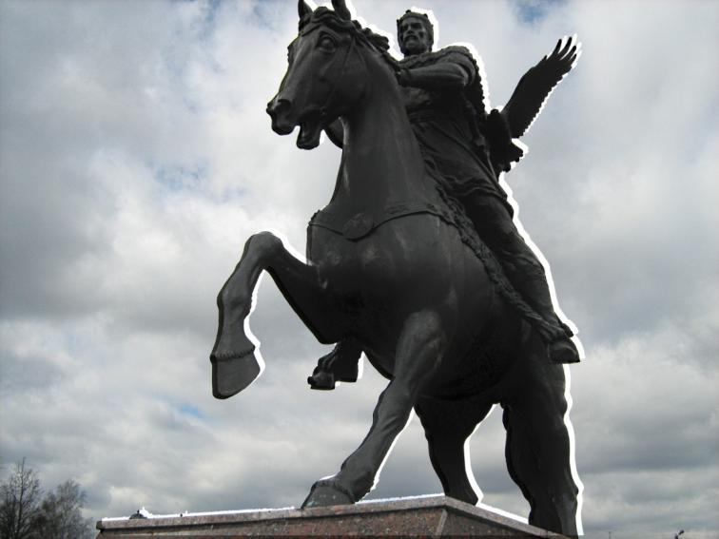
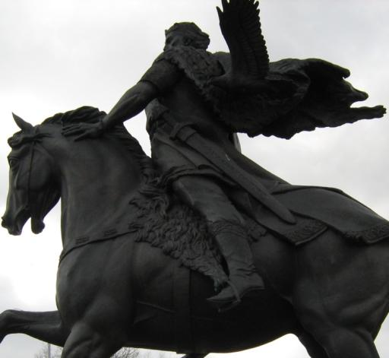
ВСЕСЛАВ ЧАРОДЕЙ

Slide 3
ЦЕЛЬ:
Показать огромную значимость правления великого князя Всеслава для развития и укрепления Полоцкой земли.
Исследовать историю создания памятника Всеславу Чародею в городе Полоцке

Slide 4
АВТОР ПРОЕКТА:
Туркова
Евгения
2 « В» класса
ученица

Slide 5
СОДЕРЖАНИЕ РАБОТЫ:
Вступление
Часть 1
История
Всеслава
Часть 2
Создание памятника
Заключение
Приложение

Slide 6
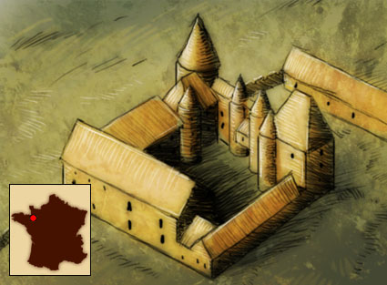
РОЖДЕНИЕ ВСЕСЛАВА
Рогволод
Рогнеда
Изяслав
Брячислав
Всеслав
Чародей

Slide 7
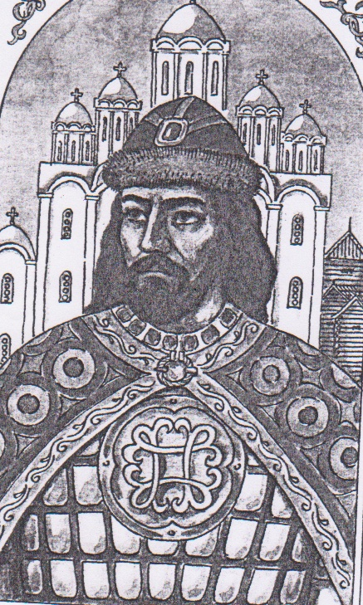

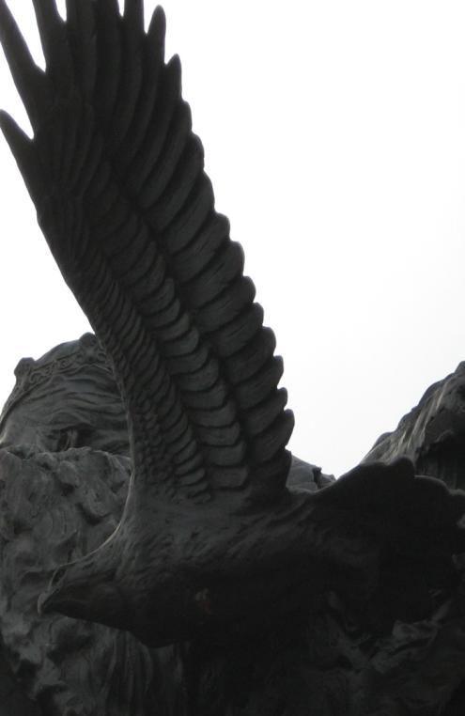
ЛЕГЕНДА О ВСЕСЛАВЕ

Slide 8
ВОЗВЕДЕНИЕ СОФИЙСКОГО СОБОРА
1050г.

Slide 9
ПОЛОЦКАЯ СОФИЯ

Slide 10
КИЕВСКАЯ СОФИЯ

Slide 11
СОФИЯ В НОВГОРОДЕ

Slide 12
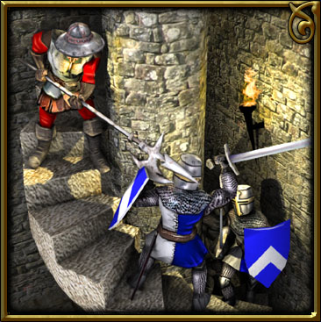
ВОЕННАЯ ПОЛИТИКА
Оборона земель княжества
Походы на земли других князей
Укрепление Полоцкого княжества

Slide 13
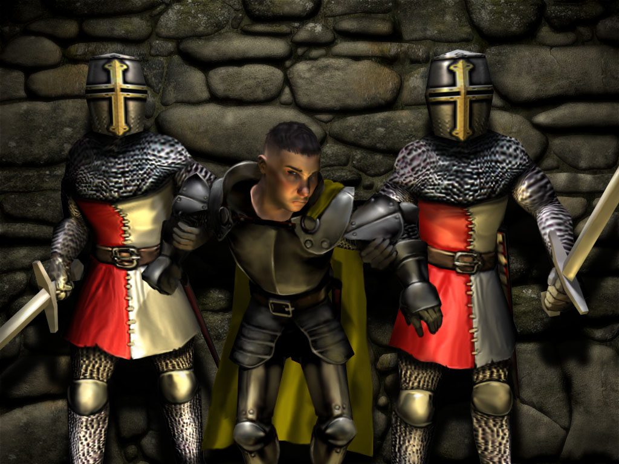
ПРЕДАТЕЛЬСТВО ЯРОСЛАВИЧЕЙ

Slide 14
РАСЦВЕТ ПОЛОЦКОГО КНЯЖЕСТВА
Образование
Торговля
Ремёсла

Slide 15
СЕРДЦЕ БЕЛОРУССКОЙ НАЦИИ
ПОЛОЦК

Slide 16
КОНКУРС НА ЛУЧШИЙ МАКЕТ ПАМЯТНИКА

Slide 17
МАКЕТЫ ПАМЯТНИКОВ

Slide 18

АВТОР
СКУЛЬПТОР
А.В. ПРОХОРОВ

Slide 19
ОБЩЕЕ ДЕЛО ПОЛОЧАН
1.
Изучение мнения полочан
2.
Телемарафон
3.
Субботники
Благотворительные концерты
Добровольное перечисление средств

Slide 20
УСТАНОВКА ПАМЯТНИКА

Slide 21
ДЕНЬ ОТКРЫТИЯ
1 сентября
2007 год

Slide 22
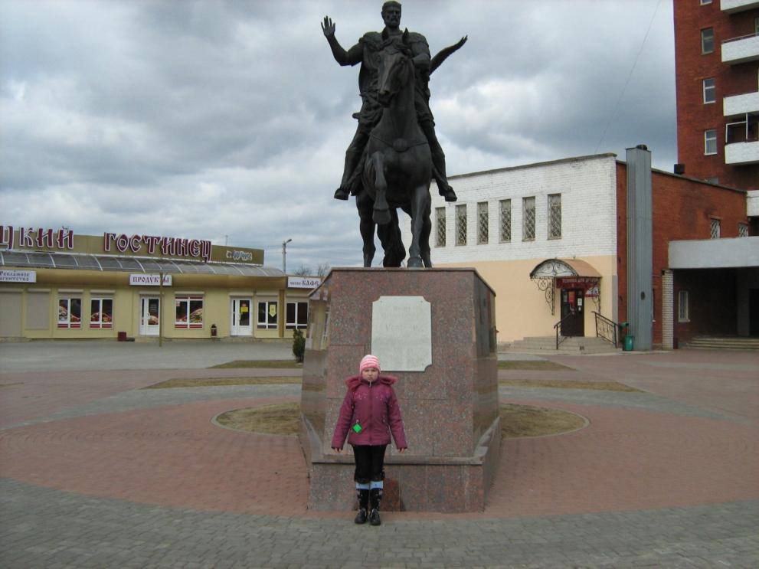
ОДНО ИЗ ЛЮБИМЫХ МЕСТ В ГОРОДЕ

Slide 23
СПАСИБО
ЗА
ВНИМАНИЕ

